Slide 1
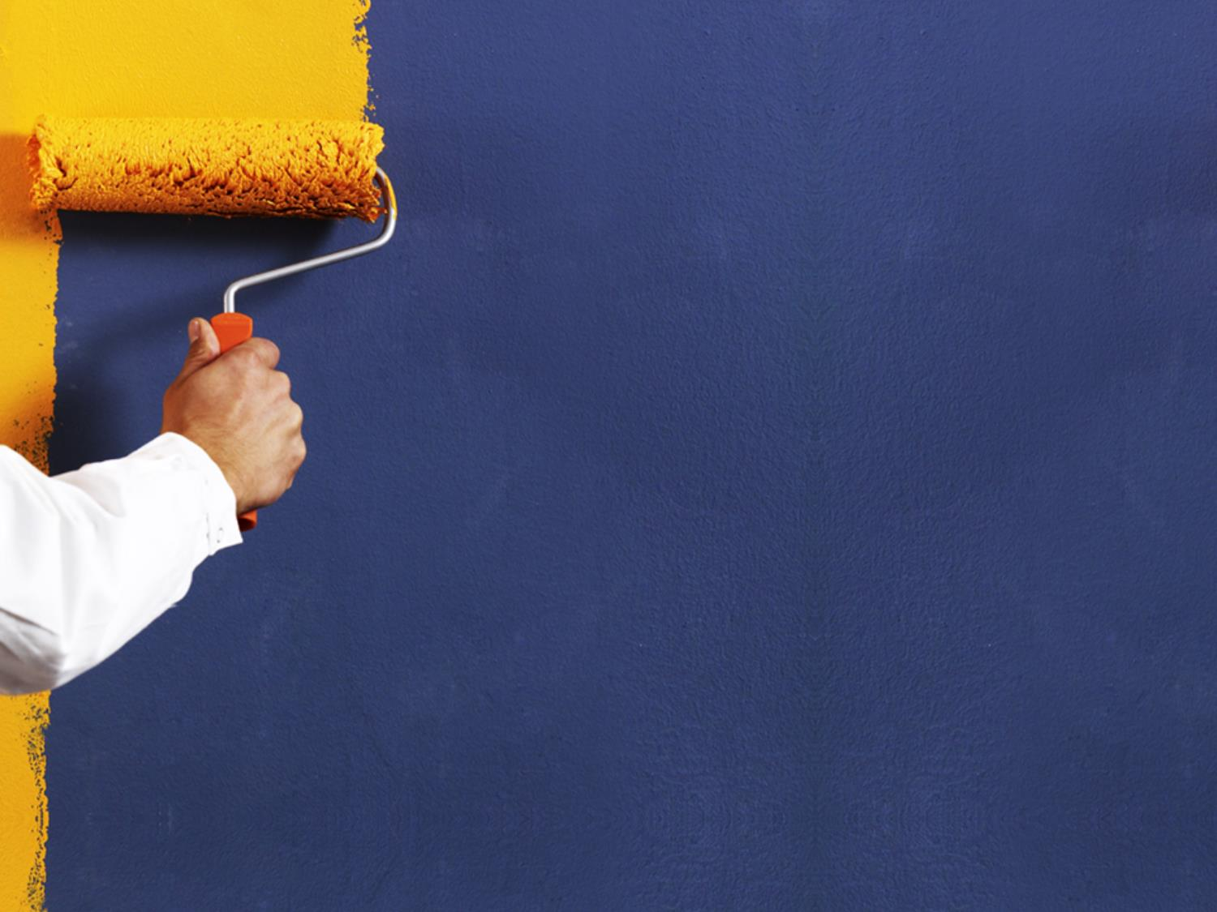
Лабораторна робота №1
на тему: «Тестування простого предмета»
Виконав:
студент групи Піт-15-3
Молотов Артем

Slide 2
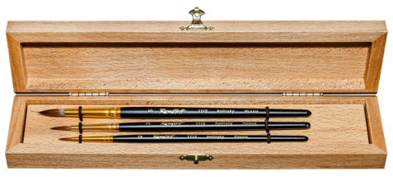
Анотація
  Для тестування було обрано набір Roubloff «Палітра-20», який складається з трьох художніх дерев’яних пензликів різних розмірів. В комплектації також присутній пенал.
  Даний набір, згідно вказаних виробником специфікацій, повинен бути оптимальним інструментом живопису для гуашевих фарб та акварелі.

Slide 3

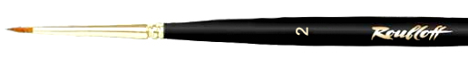
Хід роботи
Насамперед необхідно переконатись, що пензлики саме з даного набору. Згідно інформації на пензликах вони відповідають набору, що тестується.
Було протестовано, що пензлики вбирають фарбу та здатні малювати по акварельній основі.

Slide 4
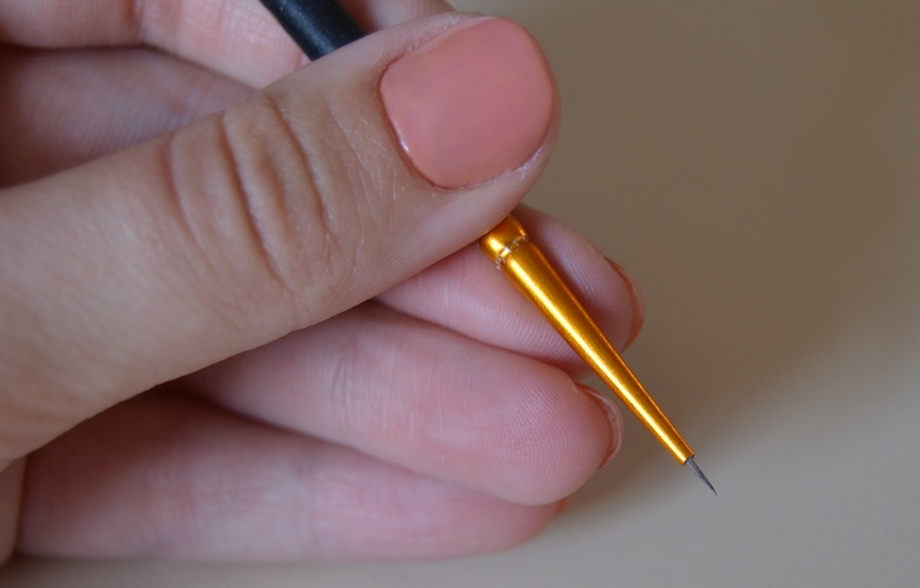

Зручність при використанні: наявність пеналу позбавляє від можливої втрати пензликів, які через загальну форму можуть кудись закотитись. Використання пензлів людиною вважаю комфортним (зручно сидить, низька вага, колір покриття не залишається на пальцях).

Slide 5
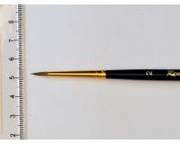
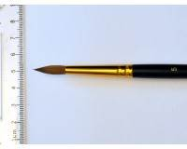
Розміри волосяного пучка: довжина стандартна, товщина співпадає з заявленою на упаковці та інструменті (2, 3, 5; номер відповідає розмірам в мм).

Slide 6
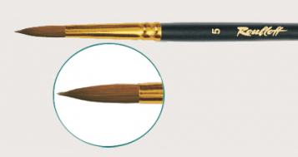
Форма волосяного пучка: кругла. Це дає можливість створювати різноманітні форми та ефекти малюнку, накладати широкі мазки чи розмивати фарбу.
  Також на меті стояло виконувати деталізовані роботи завдяки гострому кінчику, проте він є неефективним для заливки великих ділянок. Більш універсальним виявився пензлик, який має велику товщину волосяного пучка.

Slide 7
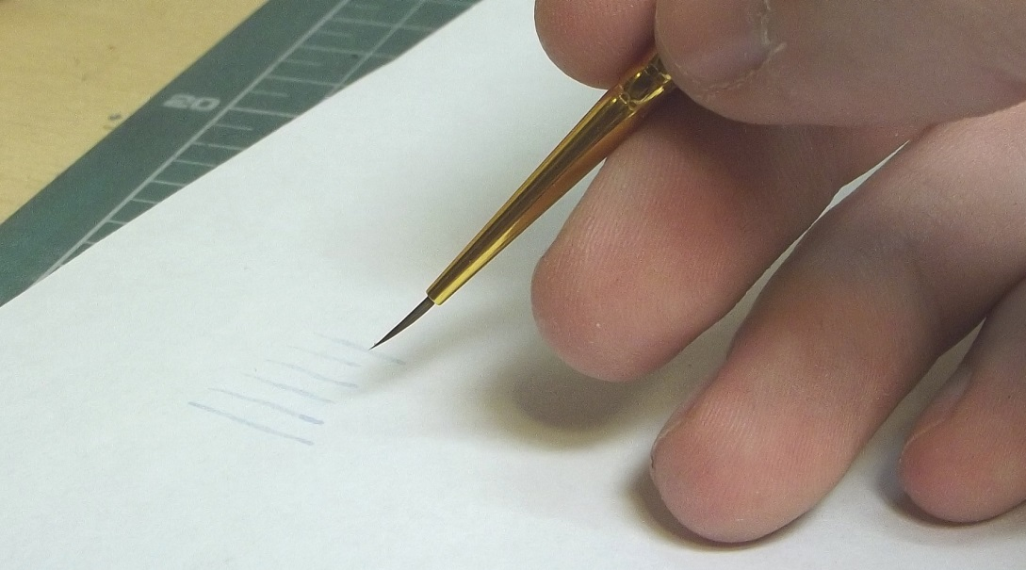
Матеріал волосяного пучка: колонок, синтетики не містить. Пензлик легко ополіскується, швидко вбирає необхідну кількість фарби та рівномірно віддає її на полотно. Воду утримує добре. Надлишку води, як в білячих пензлях, не виявлено. Пучок при намоканні не повинен змінювати свою форму, що було підтверджено.
Форма волосяного пучка: кругла. Це дає можливість створювати різноманітні форми та ефекти малюнку, накладати широкі мазки чи розмивати фарбу. Також на меті стояло виконувати деталізовані роботи завдяки гострому кінчику, проте він є неефективним для заливки великих ділянок. Більш універсальним виявився пензлик, який має велику товщину волосяного пучка.

Slide 8
Заводські дефекти відсутні. Зовнішньо поломок не спостережено. Недостатньо зафіксовані елементи відсутні. Кріплення пензлів в пеналі також міцне.
Матеріал: пенал та пензлі виконані з буку, присутні вставки металу. При тестуванні було помічене незначне прогинання дерев’яної частини. Покриття чорне матове.
Зовнішній вигляд: відповідає заявленому на сайті виробника. На пензлі нанесено інформацію про їх розмір та модель. Так легше орієнтуватись який саме обрати.

Slide 9
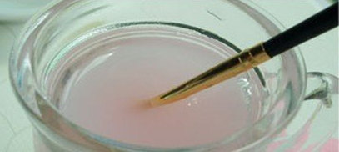
Crash-тест на випадання частини волосяного пучка було пройдено. Дана проблема у пензликів зустрічається найчастіше. Тест вважався успішним, якщо ворсинки не випадали за умов:
    зберігання волосяного пучка зігнутим у воді на протязі 1 години;
    багаторазового згинання сухого волосяного пучка в різні сторони.

Slide 10
Висновок
  Під час проведення даної лабораторної роботи було протестовано набір пензликів. В результаті проведених досліджень вияснилось, що даний набір задовольняє умови тестування, а саме використання при живописі для гуашевих фарб та акварелі. Негативних моментів, окрім незначного прогинання дерева, спостережено не було.

